Slide 1
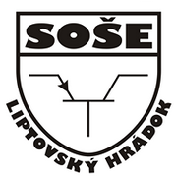

GONIOMETRICKÉ FUNKCIE ostrého uhla
Mgr. Anna Černinská
SOŠ elektrotechnická Liptovský Hrádok

Slide 2
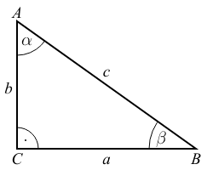
sínus a kosínus ostrého uhla
Sínus ostrého uhla v pravouhlom trojuholníku je pomer dĺžky protiľahlej odvesny k danému uhlu a dĺžky prepony
Kosínus ostrého uhla v pravouhlom trojuholníku je pomer dĺžky priľahlej odvesny k danému uhlu a dĺžky prepony

Slide 3
tangens ostrého uhla
Tangens ostrého uhla v pravouhlom trojuholníku je pomer dĺžky odvesny protiľahlej k danému uhlu a dĺžky odvesny priľahlej k danému uhlu.

Slide 4
Otázky:
1. Aký je vzťah medzi tg α a tg β v pravouhlom trojuholníku a prečo?
odpoveď:
alebo
2. Akú hodnotu má tg 45° a prečo?
odpoveď:
tg 45° = 1, lebo trojuholník s ostrými uhlami α = β =45° má rovnako dlhé odvesny a = b.

Slide 5
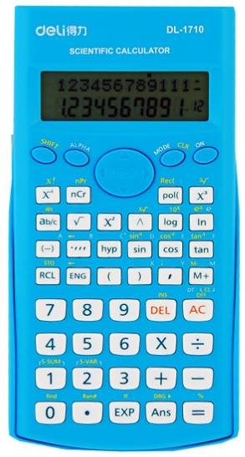
Príklad 1:
Pomocou kalkulačky
(tlačidlá sin, cos, tan)
určte hodnoty:
riešenie:
sin 40° =
0,6428
cos 25° =
0,9063
tg 82° =
7,1154
sin 13° 15′ =
0,2292

Slide 6
Príklad 2:
Pomocou kalkulačky
(tlačidlá shift + sin, shift + cos, shift + tan)
určte uhly:
riešenie:
sin α = 0,35
α = 20,49 °
cos β = 0,4321
β = 64,40 °
tg ϕ = 37,2
ϕ = 88,46 °

Slide 7
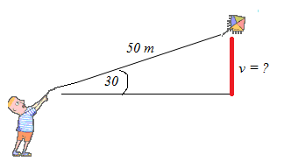
Úloha 1:
V akej výške nad Petrovou rukou je šarkan, ak je špagát dlhý 50 metrov a špagát zviera s rovinou zeme uhol 30 °?
riešenie:
Zapíšeme:
Vyjadríme:
v = 50 . sin 30°
Vypočítame:
v = 25 m
Odpoveď:
Šarkan je vo výške 25 metrov nad Petrovou rukou.

Slide 8
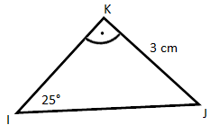
Úloha 2:
V pravouhlom Δ IJK má jeden uhol veľkosť 25° a protiľahlá odvesna má dĺžku 3 cm. Vypočítajte veľkosť jeho prepony.
riešenie:
Zapíšeme:
Vyjadríme:
Vypočítame:
|IJ| = 7,1 cm
Odpoveď:
Prepona trojuholníka je dlhá 7,1 cm.

Slide 9
GONIOMETRICKÉ FUNKCIE uhla 45 °
po úprave:
45°
a
45°
a
Vyjadríme dĺžku prepony:

Slide 10
GONIOMETRICKÉ FUNKCIE uhlov 30° a 60°
60°
30°
30°
a
a
60°
60°
a
Vyjadríme výšku:

Slide 11
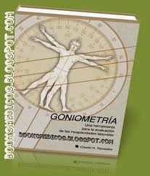
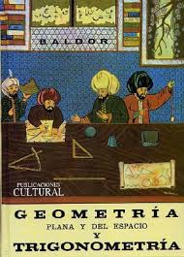
Otázky:
1. Ako sa spoločne nazývajú funkcie sínus, kosínus a tangens?
odpoveď:
goniometrické funkcie
1. Ako sa nazýva časť matematiky, ktorá rieši veľkosti uhlov a dĺžky strán v pravouhlom trojuholníku ?
odpoveď:
trigonometria

Slide 12
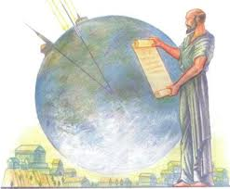
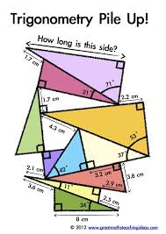
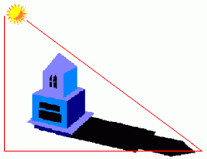
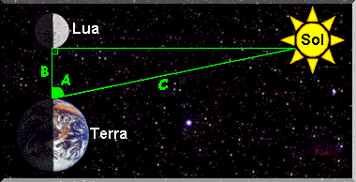
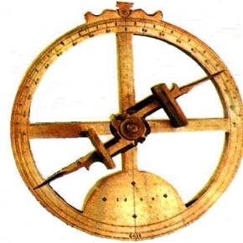
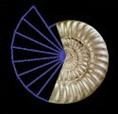
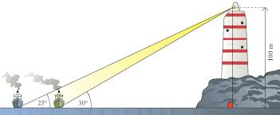
Veľa šťastia pri riešení úloh
Mgr. Anna Černinská

Slide 13
Zdroje:
Obrázky:
https://www.google.sk/search?q=kalkula%C4%8Dka&client=firefox-b&dcr=0&source=lnms&tbm=isch&sa=X&ved=0ahUKEwi4hJaEmOnXAhWiBZoKHdCwAz8Q_AUICigB&biw=1138&bih=547#imgrc=SIOcZRIKXeOaDM:
https://www.google.sk/search?client=firefox-b&dcr=0&biw=1138&bih=547&tbm=isch&sa=1&ei=qLchWsL0MIXg6ASTzIiYAQ&q=trigonometria&oq=trigono&gs_l=psy-ab.1.0.0l7j0i30k1l3.11969.16433.0.18749.17.11.0.0.0.0.213.1287.2j6j1.10.0....0...1c.1.64.psy-ab..8.8.1160.0..0i67k1.111.hinDg3efvRM
https://www.google.sk/search?client=firefox-b&dcr=0&biw=1138&bih=547&tbm=isch&sa=1&ei=5iQfWrzDGMP5kwWx1JaACw&q=s%C3%ADnus+ostr%C3%A9ho+uhla&oq=s%C3%ADnus+ostr%C3%A9ho+uhla&gs_l=psy-ab.3...212785.224823.0.225811.39.24.0.1.1.0.210.2604.11j10j1.23.0....0...1c.1.64.psy-ab..19.7.806.0..0j0i24k1j0i30k1.336.xgMmeZPQZV8#imgrc=
https://www.google.sk/search?q=trigonometria&client=firefox-b-ab&dcr=0&source=lnms&tbm=isch&sa=X&ved=0ahUKEwiQ-Km7p-nXAhVEIJoKHRVnAEoQ_AUICigB&biw=1138&bih=547

